Slide 1
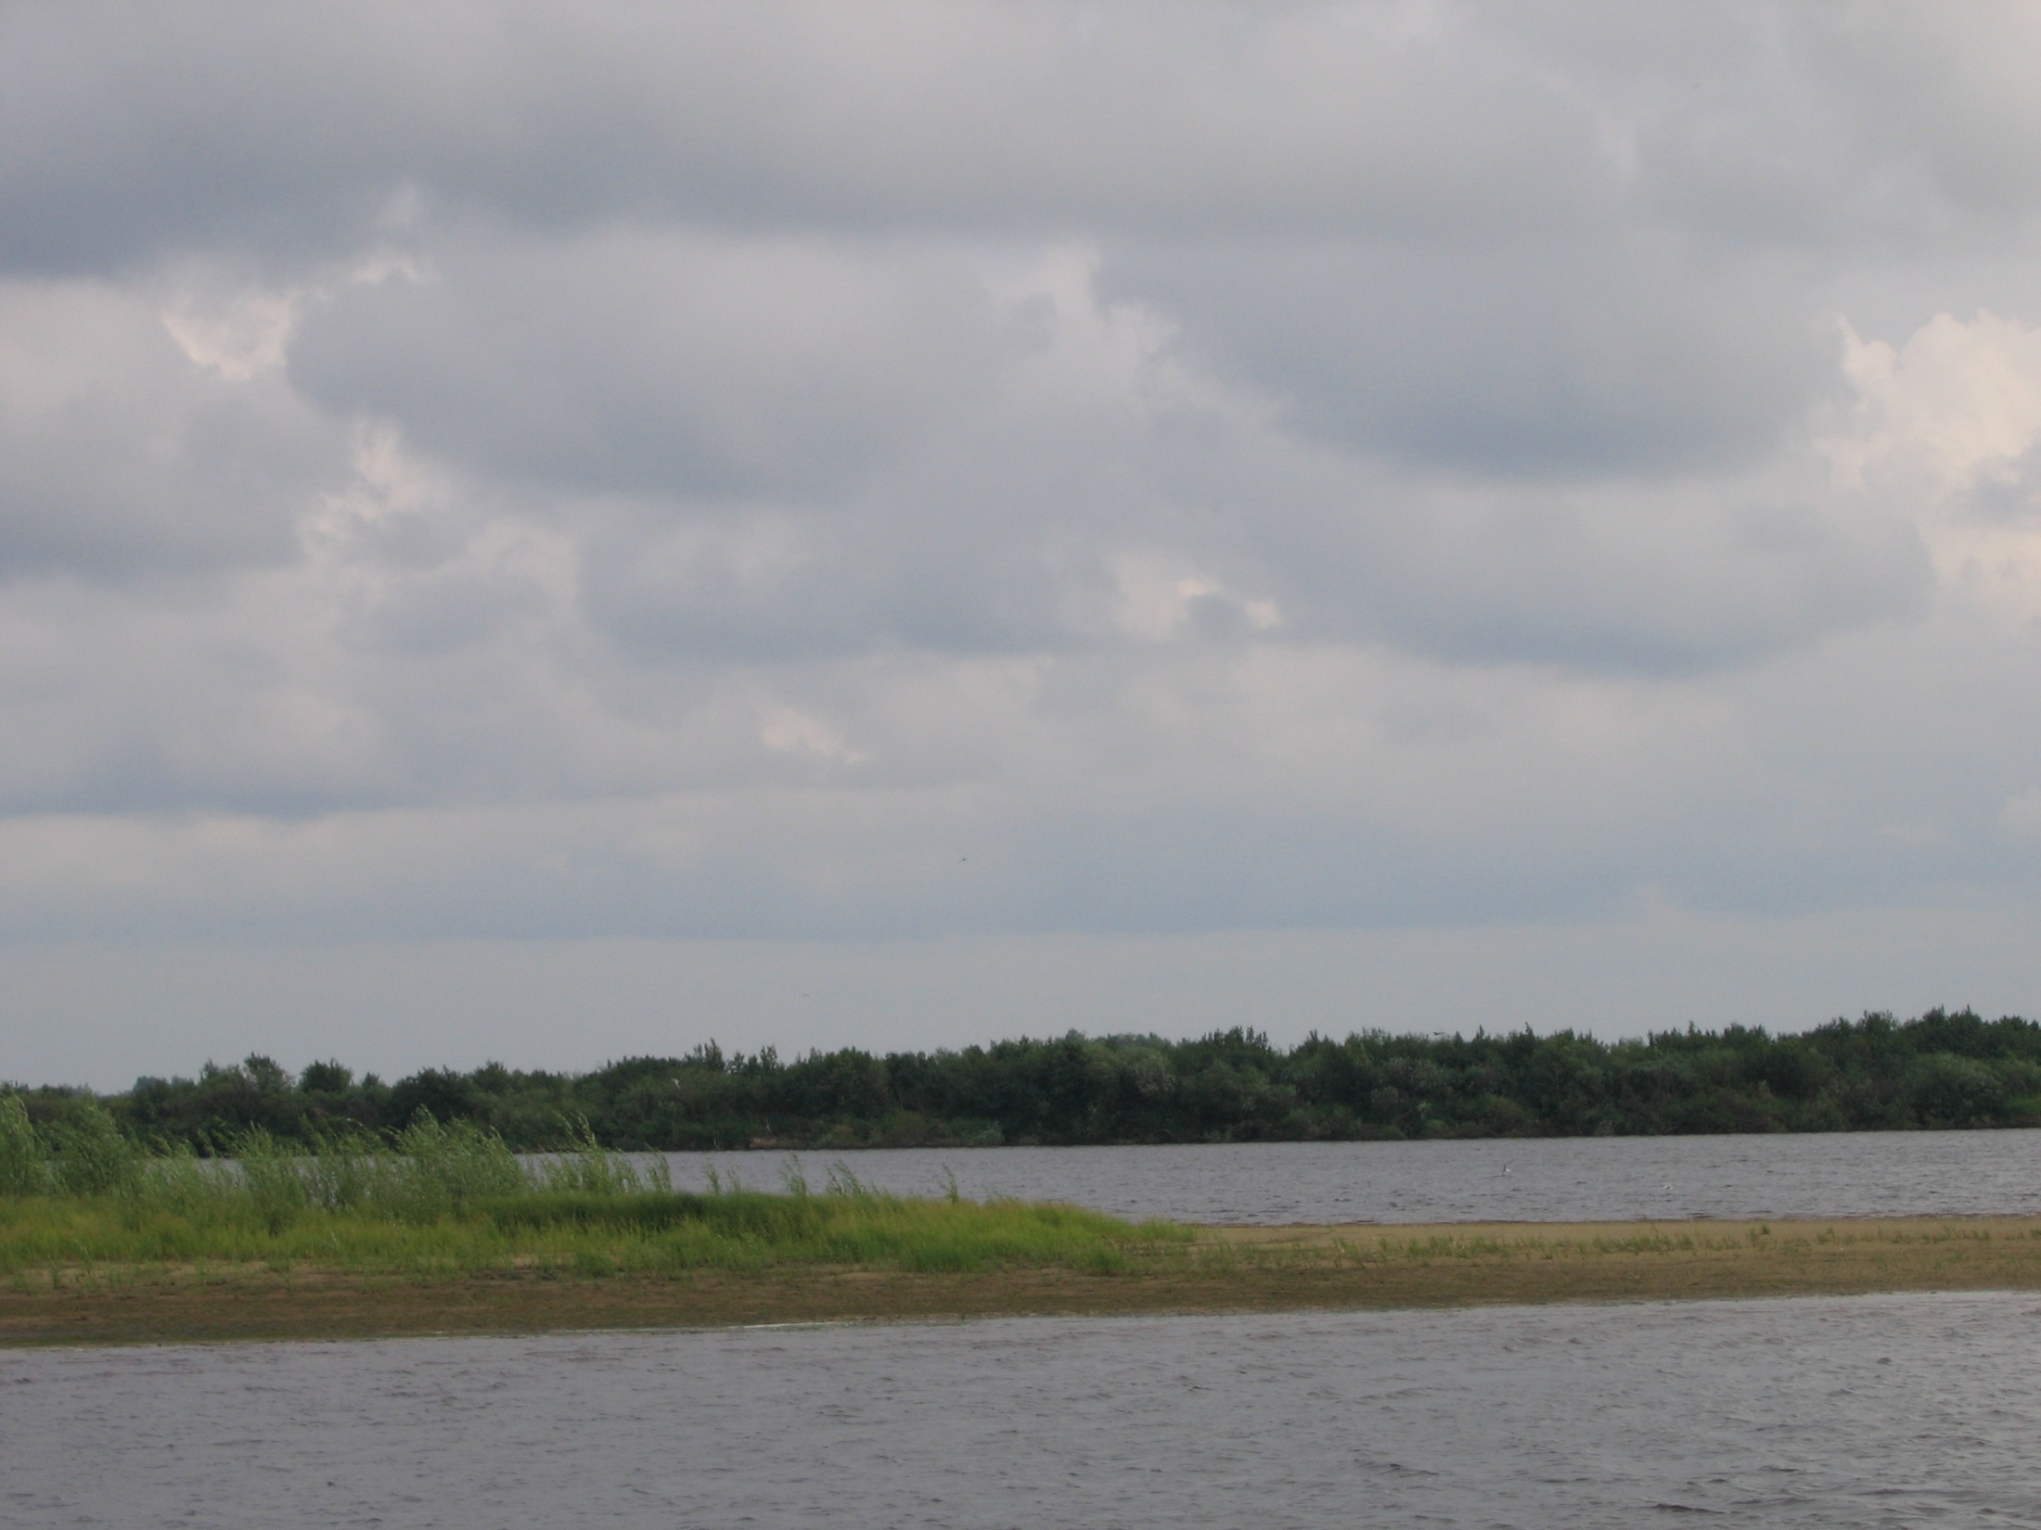
Мартынова Е.П., Пивнева Е.А.
Остяки или самоеды?
Коренное население реки Надым
в трудах исследователей XVIII – ХХ вв.

Slide 3
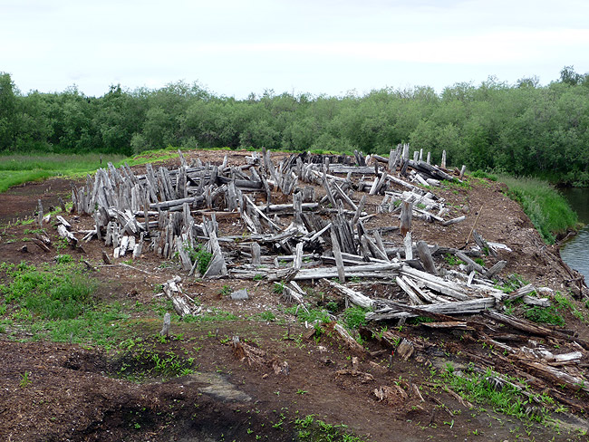

Slide 4
Сибирь XVIII века в путевых описаниях Г. Ф. Миллера: В середине XVIII в. бассейн реки Надым был ареной угорско-самодийского противостояния.

Slide 5
Исследователи XIX века:
Этнограф и историк Н.А. Абрамов,
Антрополог и этнограф И.С. Поляков
Географ и этнограф Николай Хондажевский
Жители р. Надым - остяки (ханты)

Slide 6
Ю.И. Кушелевский («Северный полюс и земля Ялмал. Путевые записки». СПб., 1868. – самоеды (ненцы)
А.И. Якобий «О миссионерском стане в стране Надыма и о возможной постановке христианской миссии в странах русского инородческого Севера (1895): неизвестный народ няхсамар-ях.
В.В. Бартенев «На крайнем Северо-Западе Сибири» (1896): поддержал идею о загадочном народе.
Б.М. Житков «Полуостров Ямал» (СПб, 1913): няхсамар-ях – один из родов тазовских ненцев (юраков)

Slide 7
Краевед Г.М. Дмитриев-Садовников «Река Надым» (1917-1918): «осамоедивание» надымских остяков. В этнографическом описании использует термин «остяко-самоеды»
Г.Д. Вербов «Лесные ненцы» (1936), «Пережитки родового строя у ненцев» (1939): по Надыму проживали две группы ненцев – тундровые и лесные.

Slide 8
Б.О. Долгих «Родовой и племенной состав населения Сибири в XVII в.» (1960): верховье и среднее течение Надыма была территорий лесных ненцев (казымская, кунная самоядь, пяки), низовья – тундровых (обдорская, юрацкая самоядь).
В.И. Васильев «Проблемы формирования северосамодийских народностей» (1979): поддержал идеи Б.О. Долгих

Slide 9
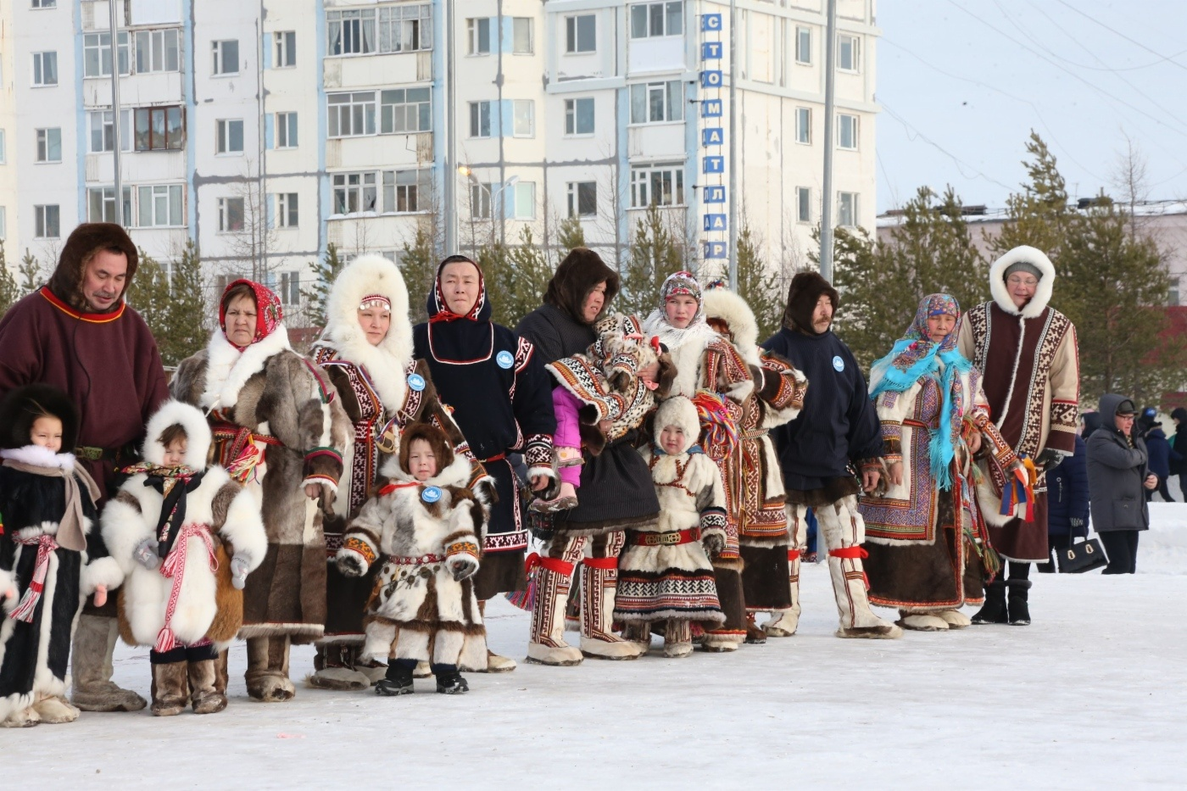
День оленевода в г. Надым

Slide 10
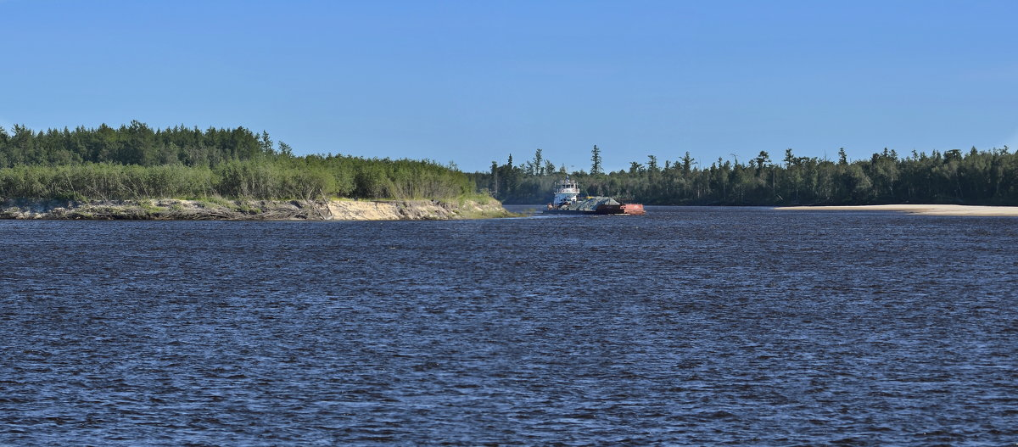
Спасибо за внимание!

